Slide 1
Интернет-ресурсы для психологов образовательных организаций
Николаева Татьяна Викторовна, декан факультета повышения квалификации ОГБОУ ДПО КОИРО, к.п.н.

Slide 2
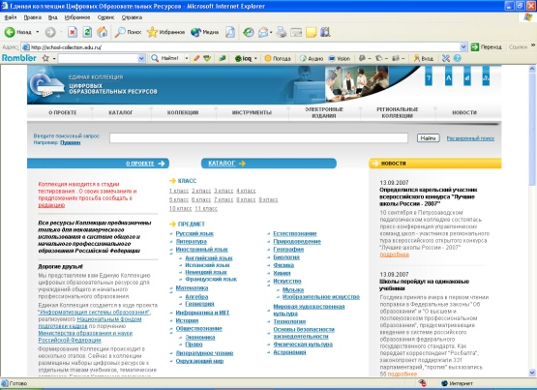
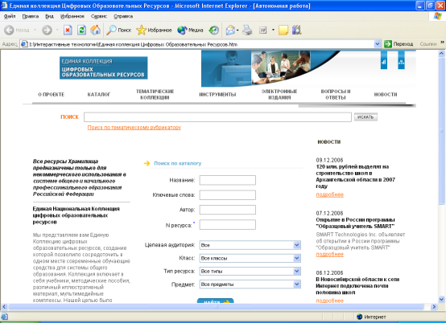
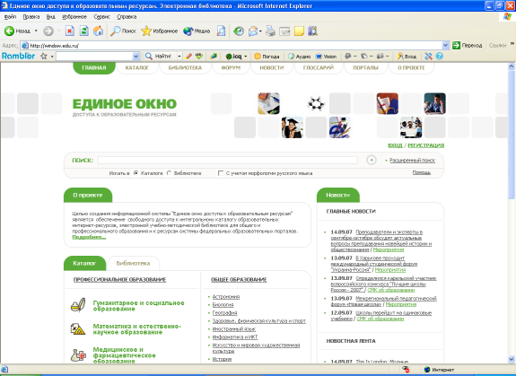
Федеральные образовательные ресурсы
http://window.edu.ru - Информационная система "Единое окно доступа к образовательным ресурсам"
http://school-collection.edu.ru - Единая коллекция цифровых образовательных ресурсов
http://fcior.edu.ru - Федеральный центр информационно-образовательных ресурсов

Slide 3
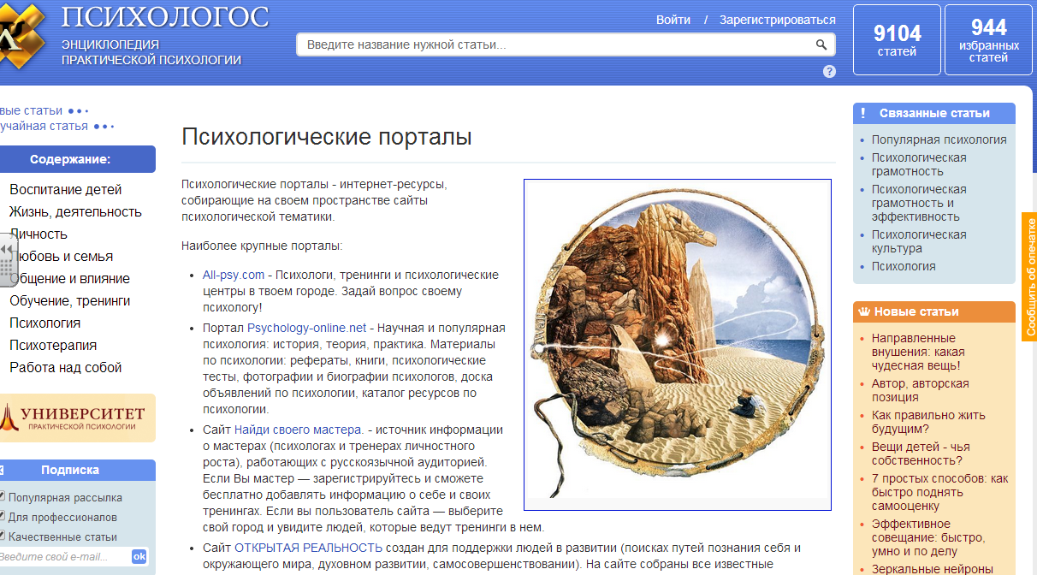
Психологос http://www.psychologos.ru/articles/view/psihologicheskie_portaly
Энциклопедия практической психологии

Slide 4
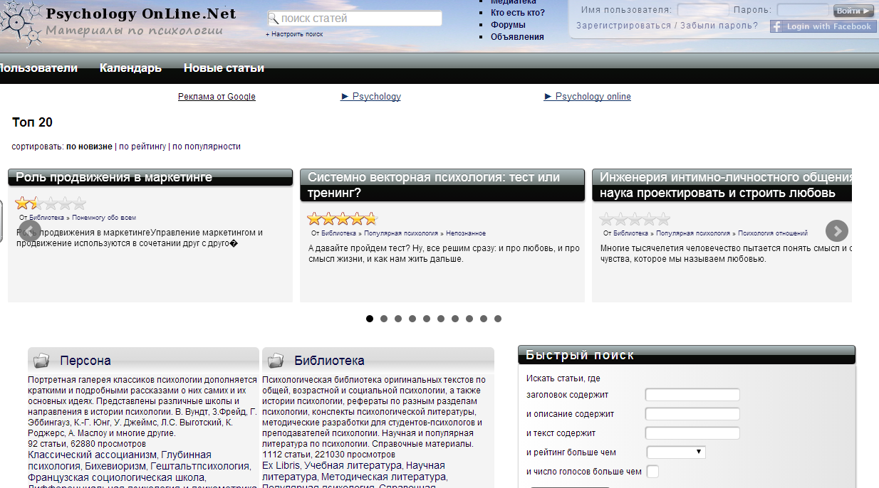
Портал http://www.psychology-online.net/
Научная и популярная психология: история, теория, практика.

Slide 5
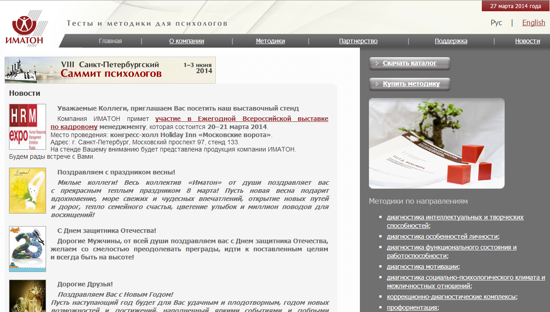
http://imaton.com/
Сайт ИМАТОНа: инструментарий, обучение и информация для психологов.

Slide 6
http://azps.ru/ Сайт "А.Я. Психология"
Психология для специалистов и интересующихся: тесты (личностные, профориентационные, тесты способностей, тесты для детей, семейные и пр.), тренинги для детей и родителей, популярные статьи по психологии, психологический словарь, классификации.

Slide 7
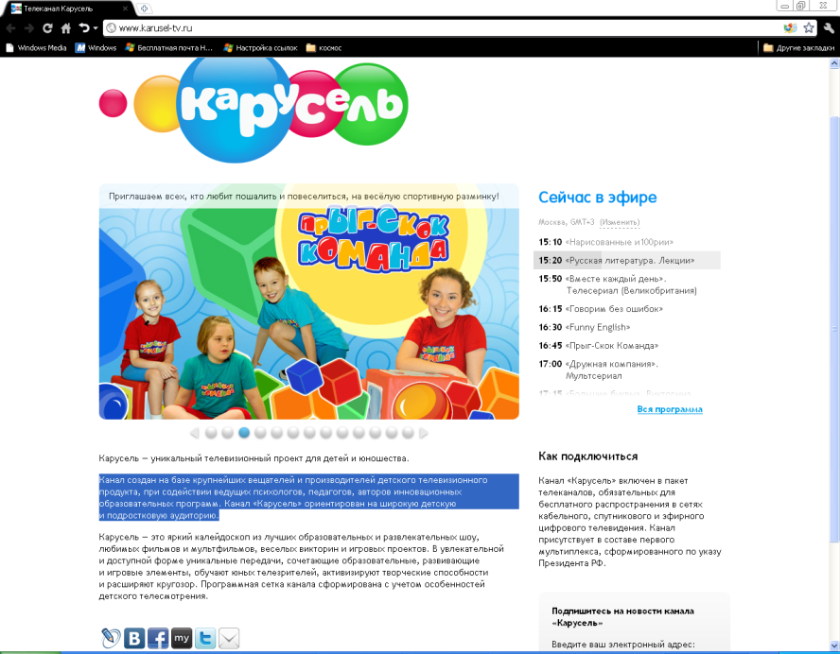
Карусель —телевизионный проект для детей и юношества http://www.karusel-tv.ru/
Канал создан на базе крупнейших вещателей и производителей детского телевизионного продукта, при содействии ведущих психологов, педагогов, авторов инновационных образовательных программ. Канал «Карусель» ориентирован на широкую детскую и подростковую аудиторию.
Карусель — это яркий калейдоскоп из лучших образовательных и развлекательных шоу, любимых фильмов и мультфильмов, веселых викторин и игровых проектов.

Slide 8
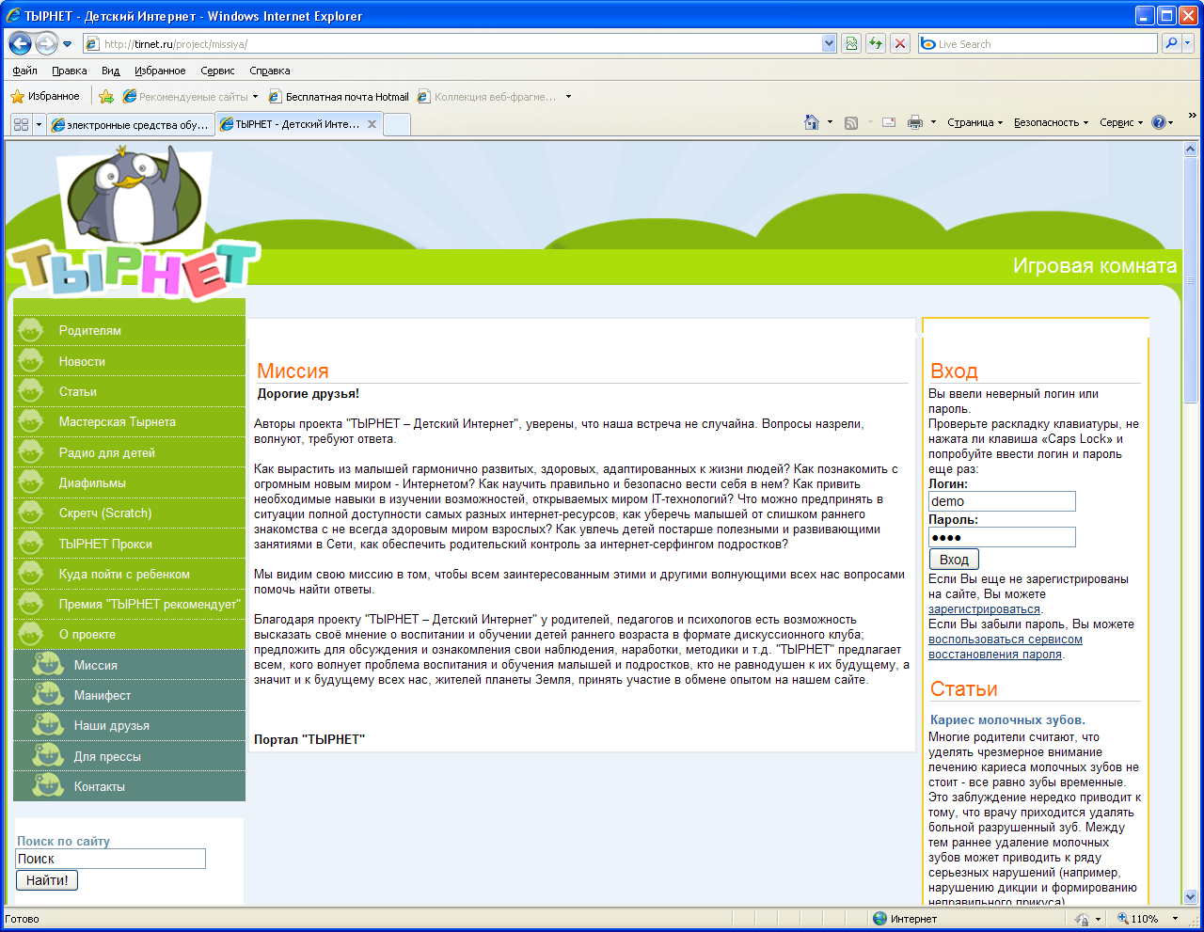
Детский интернет http://tirnet.ru/
Детский интернет-ресурс, полностью посвященный решению проблем полезности, безопасности и увлекательности Интернета для детей.
Он дает возможность:
играть,
обучаться программированию в инновационной компьютерной среде Скретч,
создавать компьютерные игры, занимается проблемой качества компьютерных игр и сайтов для детей.

Slide 9
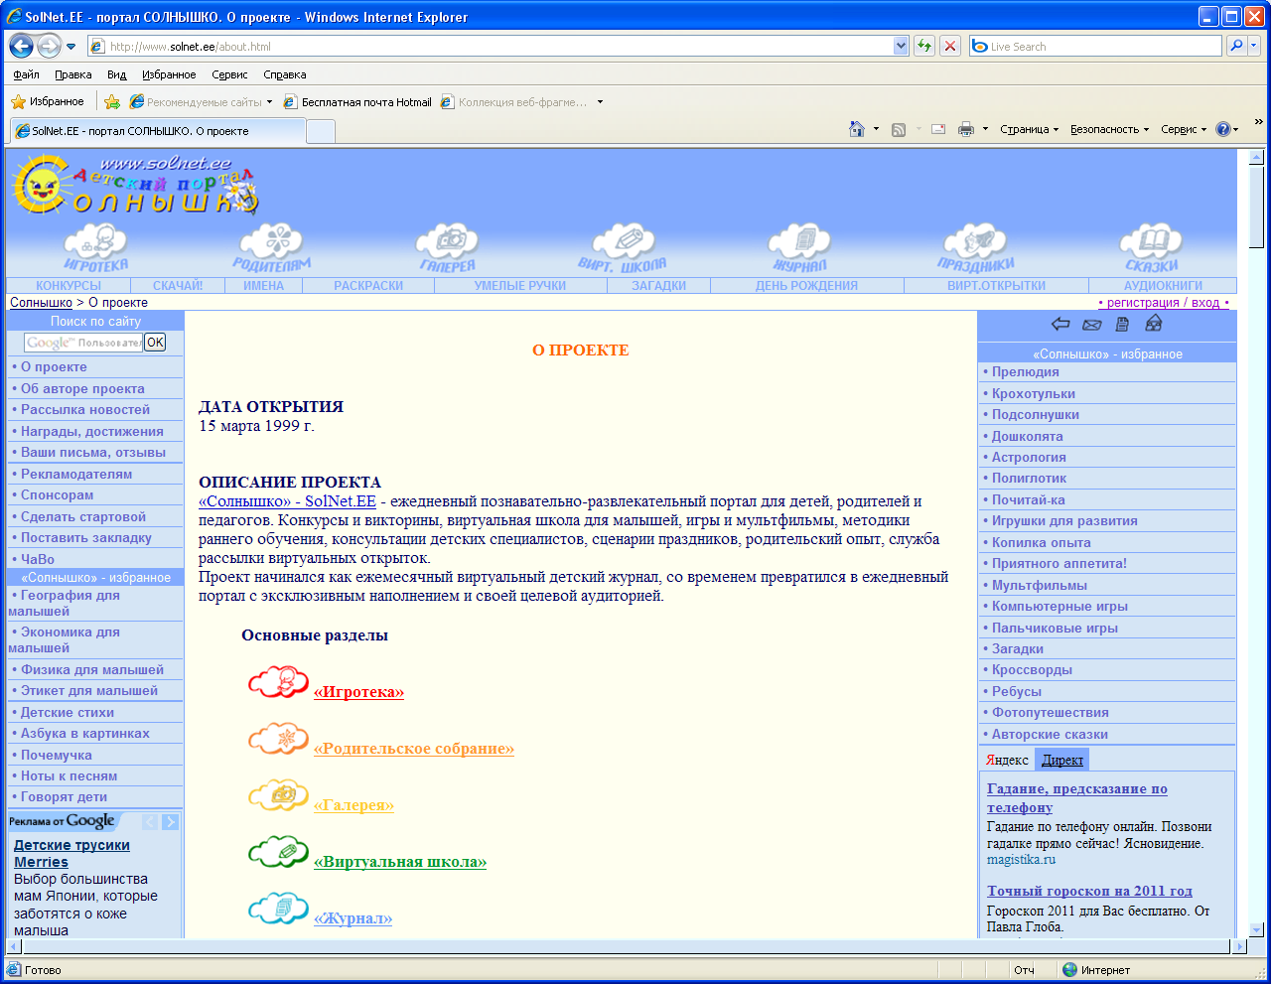
Детский портал «Солнышко» http://www.solnet.ee/
Ежедневный познавательно-развлекательный портал для детей, родителей и педагогов.
Конкурсы и викторины, виртуальная школа для малышей, игры и мультфильмы, методики раннего обучения, консультации детских специалистов, сценарии праздников, родительский опыт, служба рассылки виртуальных открыток.

Slide 10
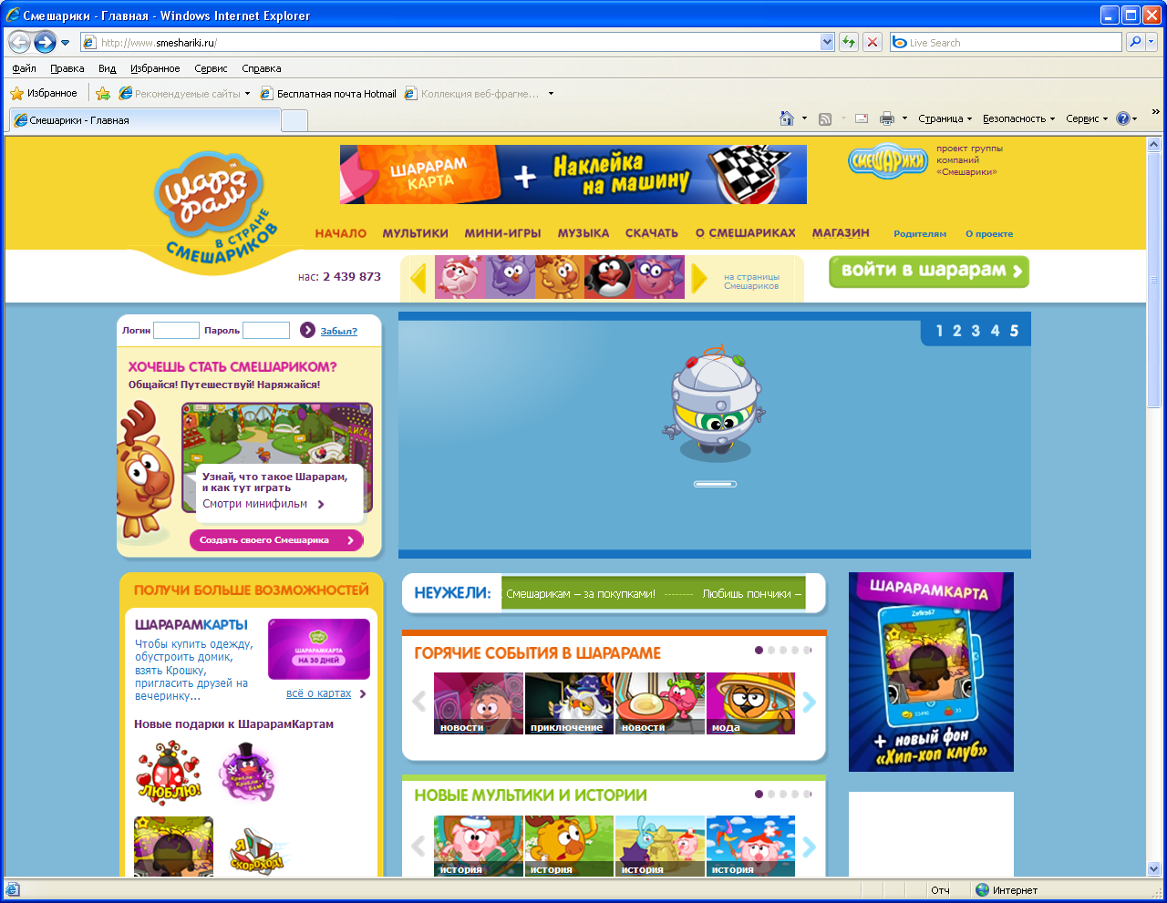
Смешарики http://www.smeshariki.ru/
Мир Смешариков — это вымышленный мир, где все события основаны на реальных ситуациях, с которыми ребенок сталкивается в повседневной жизни.
Мир Смешариков лишен насилия.
Поведение персонажей основано на доброжелательном и открытом отношении к миру.
Главным объектом творчества и главной ценностью существования Смешариков является общение.

Slide 11
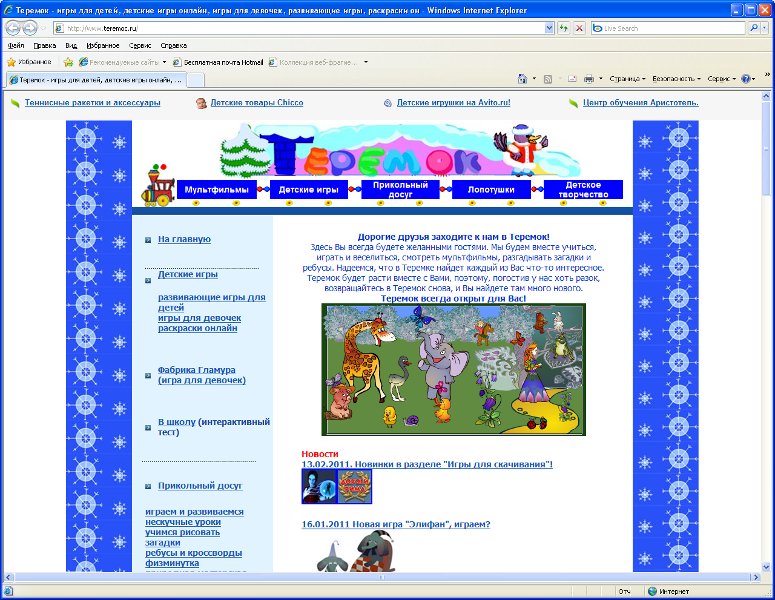
Теремок http://www.teremoc.ru/
Теремок - игры, загадки, мультфильмы.
Дети будут здесь учиться, играть и веселиться.

Slide 12
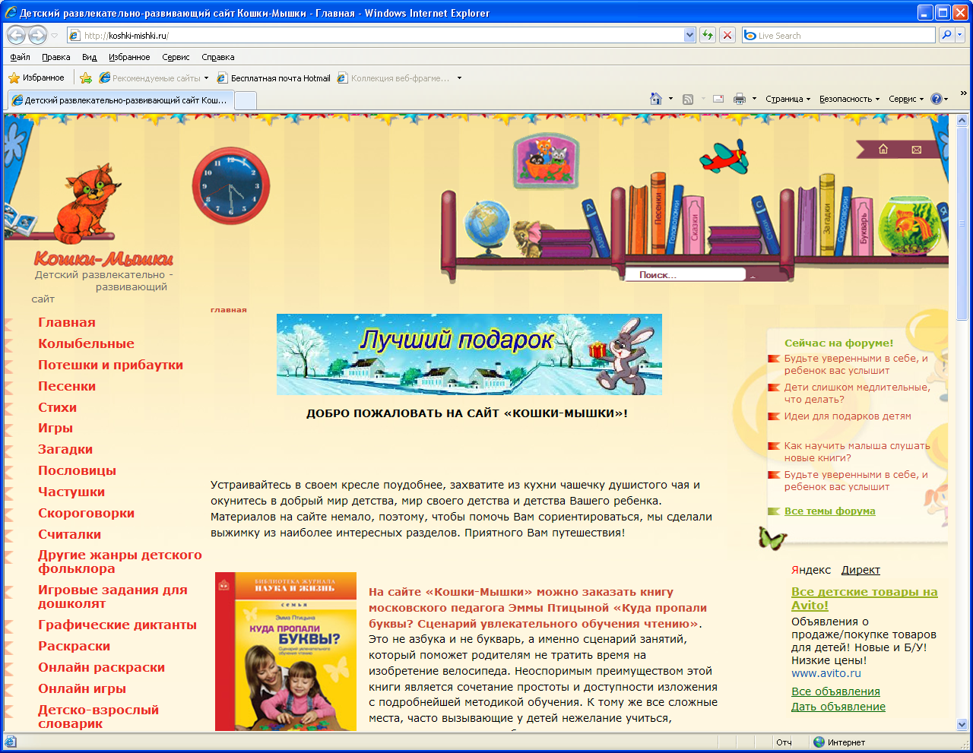
Кошки-мышки http://koshki-mishki.ru/
Детский развлекательно-развивающий сайт

Slide 13
http://viki.rdf.ru/

Slide 14
Международный образовательный портал http://www.maam.ru/

Slide 15
Сайт детских игр «Играемся» http://www.igraemsa.ru/
Игры на общее развитие ребёнка, игры на внимание и память, логику и мышление, различные раскраски, пазлы, ребусы, загадки, головоломки, а также многие другие интересные задания.

Slide 16
Сетевые педагогические сообщества
Взаимодействие педагогов в условиях современной открытой информационной образовательной среды

Slide 17
Региональные проекты
Портал «Образование Костромской области» http://www.koipkro.kostroma.ru
Веб-ресурс Медиабезопасность на территории Костромской области» http://www.koipkro.kostroma.ru/koiro/CROS/foi/KiiIKTvo/Shared%20Documents/Медиабезопасность.aspx?PageView=Shared
Проект «Региональное сетевое методическое объединение педагогов
Костромской области» (на портале «Образование Костромской области»)
http://www.koipkro.kostroma.ru/sites/RSMO-test/SitePages/Домашняя%20страница%20сообщества.aspx

Slide 18
http://www.it-n.ru/ Сеть творческих учителей

Slide 19
http://www.openclass.ru/ Открытый класс

Slide 20
GCompris пакет обучающих программ для детей от 2 до 10 лет
http://sourceforge.net/projects/gcompris/files/gcompris/9.6/gcompris-9.6.exe/download
Категории упражнений GCompris и примеры упражнений:
основы компьютерной грамотности: использование клавиатуры и мыши; падающие буквы; …
арифметика: основы счёта; таблица умножения; сложение и вычитание; …
основы физики: электричество; круговорот воды; подводная лодка; …
география: размести страны на карте; …
игры: шахматы; развитие памяти; соедини четыре точки; судоку; …
чтение: практика чтения; …
многое другое: как читать часы и минуты; паззлы; рисование; создание мультиков; …

Slide 21
Задания:
1. Познакомиться с презентацией о программе GCompris
2. Скачать программу по ссылке: http://sourceforge.net/projects/gcompris/files/gcompris/9.6/gcompris-9.6.exe/download
3. Установить программу
4. Изучить интерфейс программы:
В нижней части экрана расположена панель управления GCompris. Справа налево на ней представлены следующие значки (значки отображаются, только если они актуальны в текущем задании):
Домик — возврат в предыдущее меню.
ОК — подтверждение вашего ответа
Кубик — отображает текущий уровень сложности. Щелчок по нему меняет уровень.
Нота — повтор вопроса.
Вопрос — помощь.
Инструменты — конфигурация программы.
Самолет Тукса — информация о программе.
Звезды означают подходящий возраст групп для каждой игры: 1, 2 или 3 простых звезды — с 2 до 6 лет; 1, 2 или 3 сложных звезды — 7 лет и старше
5. Поработать с программой и предложить варианты её использования в учебном процессе.

Slide 22
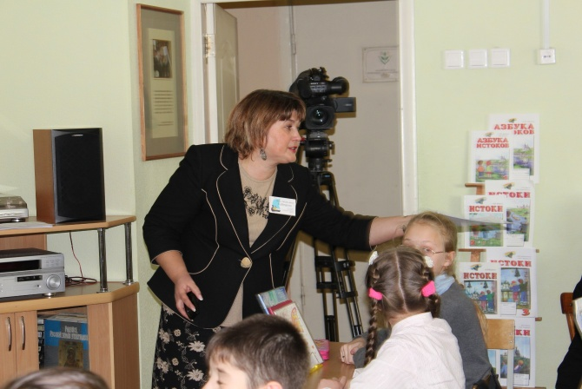
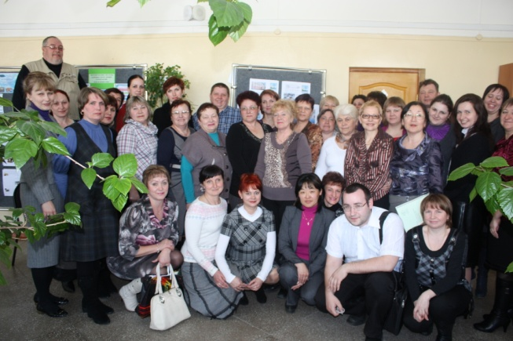
Спасибо за внимание!

